Slide 1
ИТОГИ РЕАЛИЗАЦИИ ПРОЕКТА «СПОРТ БЕЗ ПРЕГРАД» Буланов А.С., НРООИ «Инватур»
Нижний Новгород
2022

Slide 2
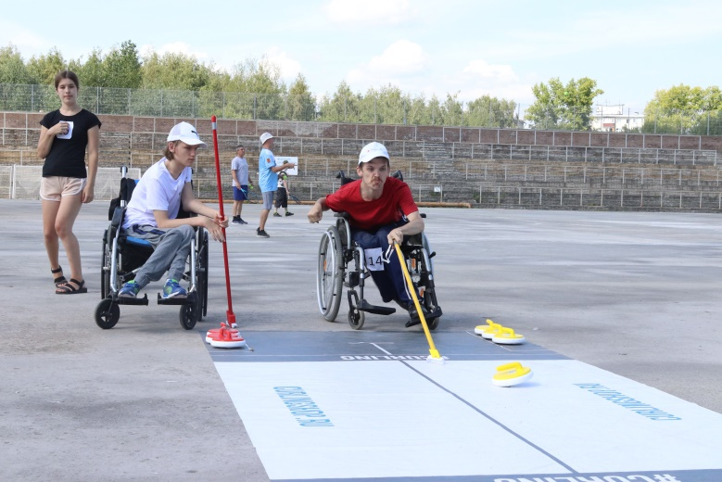
"
Занятия адаптивной физической культурой и параспортом – мощный ресурс социальной реабилитации человека с инвалидностью

Slide 3
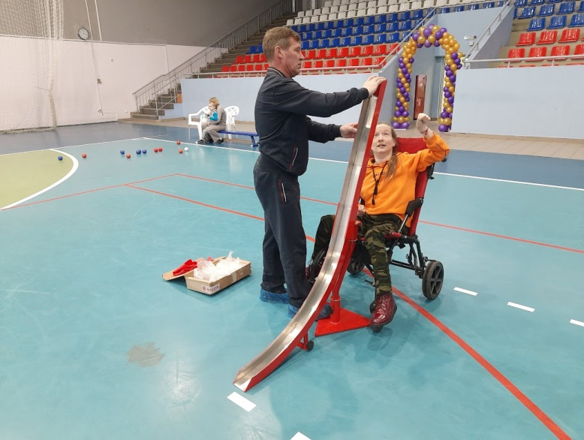
Привлечение людей с инвалидностью к регулярным занятиям адаптивной физической культурой и спортом
Информирование людей с инвалидностью о существующих возможностях занятий спортом
Организация возможностей занятий спортом людей с инвалидностью в спортивных школах города

Slide 4
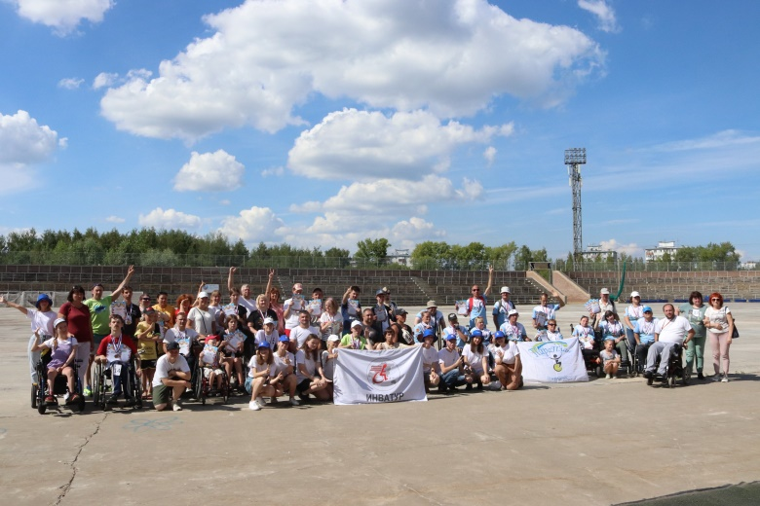
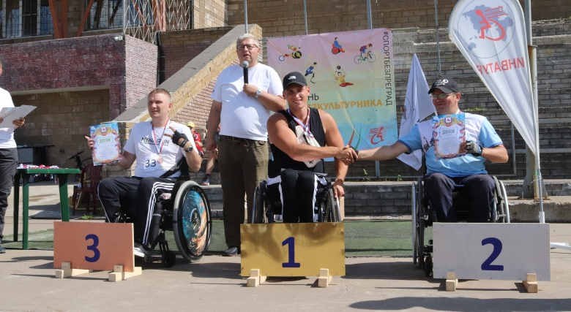
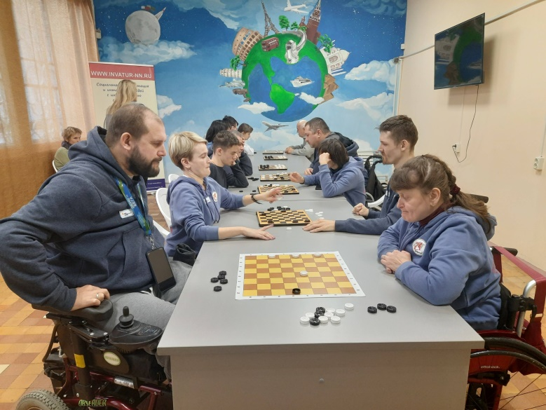
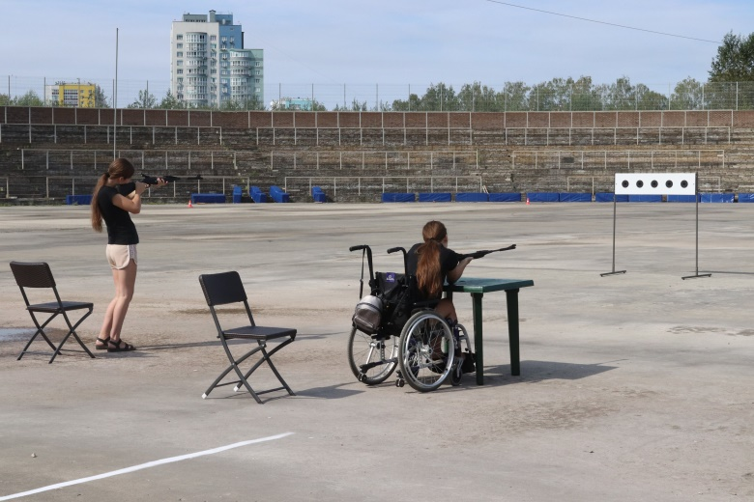
СПОРТИВНЫЕ ТРЕНИРОВКИ И СОРЕВНОВАНИЯ

Slide 5
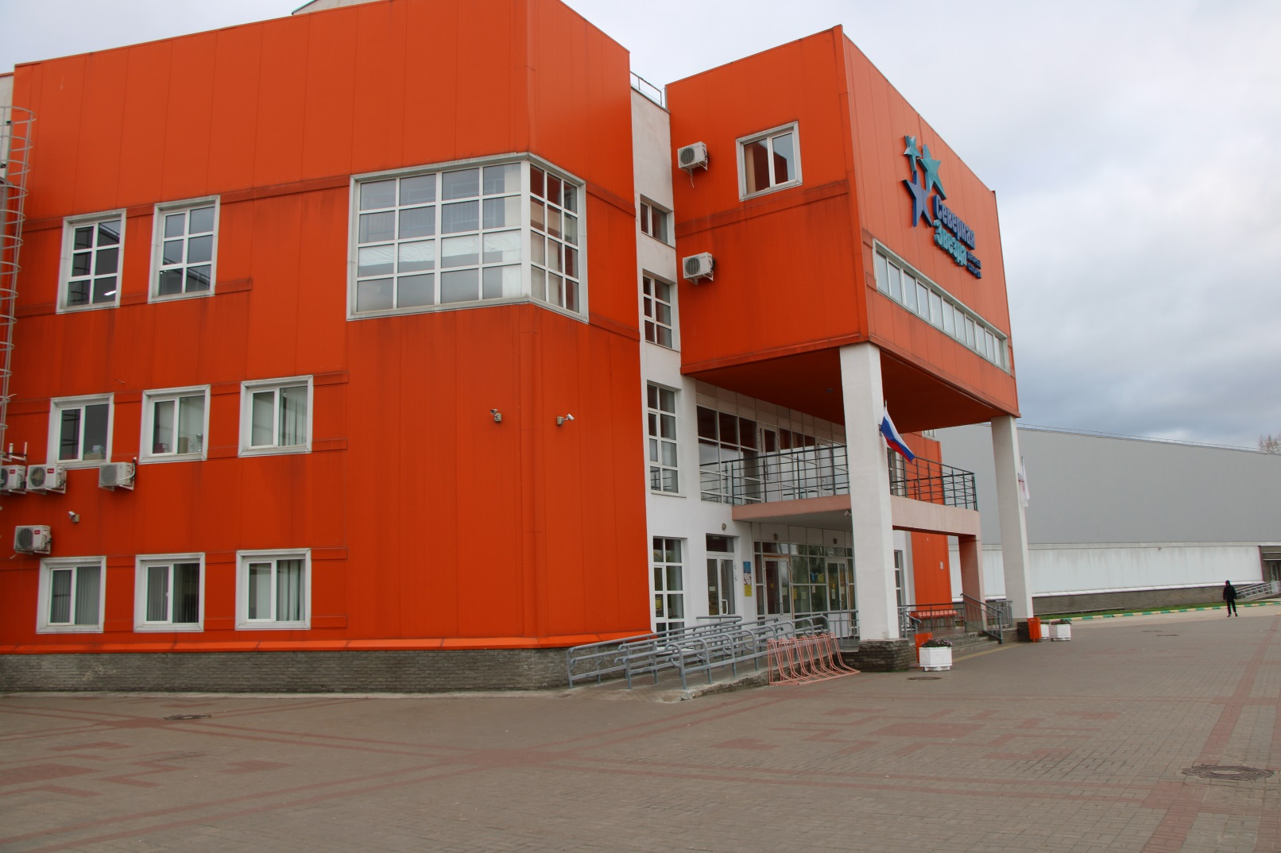
ОБСЛЕДОВАНИЕ СПОРТИВНЫХ ШКОЛ

Slide 6
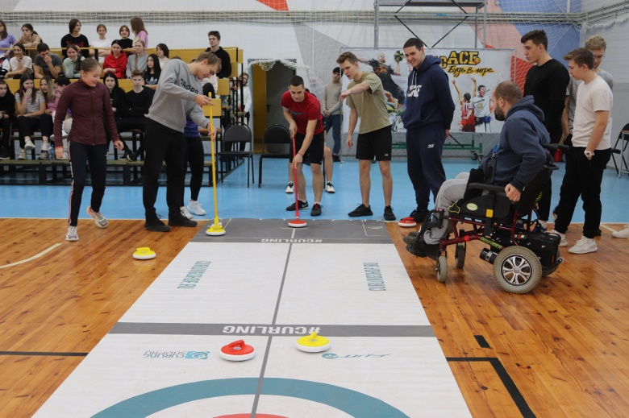
ИНКЛЮЗИВНЫЕ ТРЕНИРОВКИ В ВУЗах

Slide 7
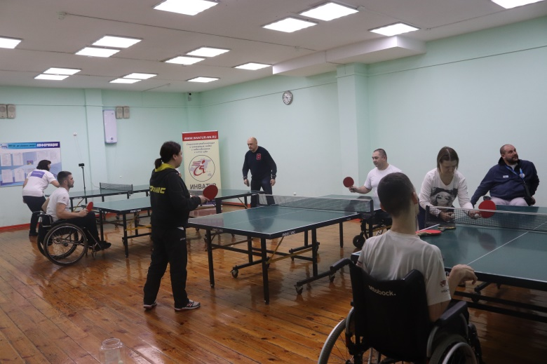
МАСТЕР-КЛАССЫ В СПОРТШКОЛАХ

Slide 8
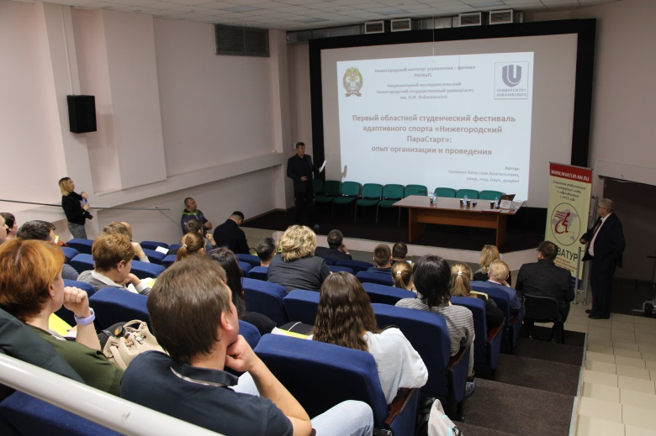
КОНФЕРЕНЦИЯ

Slide 9
РЕЗУЛЬТАТЫ
В соревнованиях, посвященных Дню физкультурника приняли участие более 40 спортсменов с инвалидностью
Обследована 21 спортивная школа
В пяти инклюзивных тренировках приняли участие более 200 человек
Проведены 4 мастер-класса по адаптивным видам спорта в спортивных учреждениях
Проведен семинар-практикум и конференция для специалистов, принята резолюция

Slide 10
РАСХОДЫ СОСТАВИЛИ
СТАТЬЯ РАСХОДОВ | СУММА, руб.
ОБОРУДОВАНИЕ И МАТЕРИАЛЫ | 96000
СПОРТИНВЕНТАРЬ | 118000
ПРОВЕДЕНИЕ МЕРОПРИЯТИЙ | 81040
ИТОГО: | 295040
Собственный вклад 46%

Slide 11
СПАСИБО ЗА ВНИМАНИЕ!
НРООИ «Инватур»
Россия, Нижний Новгород, ул. Иванова Василия, д.15
E-mail: invatur@list.ru
web: www.invatur-nn.ru
Т. (831) 2270123

